Slide 1
RUTA DE TRABAJO (HISTORIA Y GEOGRAFÍA)
2º BÁSICO
SEMANA 22 AL 28 DE JUNIO

Slide 2
“EVALUACIÓN HISTORIA”
41 PTOS.

Slide 3
LA GEOGRAFÍA ES LA CIENCIA QUE ESTUDIA A LA TIERRA
UN PLANO ES LA IMAGEN DE UN LUGAR VISTA DESDE ARRIBA, QUE MUESTRA LAS CARÁCTERÍSTICAS MÁS IMPORTANTES.

Slide 4
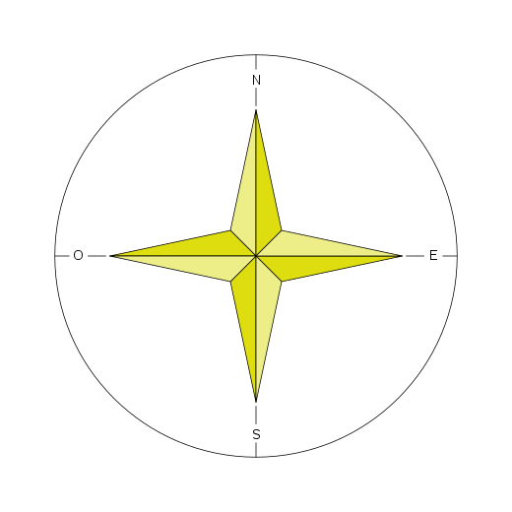
N
O
E
S

Slide 5
MAPA POLÍTICO: NOS PERMITE OBSERVAR PAISES, CONTINENTES, RUTAS, LIMITACIONES
MAPA FÍSICO: NOS PERMITE OBSERVAR LA SUPERFICIE DEL PLANETA, COMO EL RELIVE.

Slide 6
CHILE ES LARGO Y ANGOSTO
ZONA NORTE
*ARICA Y PARINACOTA
*TARAPACÁ
*ANTOFAGASTA
*ATACAMA
*COQUIMBO
SANTIAGO
REGIÓN METROPOLITANA
NO HAY NINGUNA REGIÓN MÁS IMPORTANTE QUE OTRA… TODAS PERTENECEN A CHILE Y CADA UNA DE ELLAS ENTREGA CULTURAS DISTINTAS.

Slide 7
LOS LAGOS
TARAPACÁ
COQUIMBO
LIB. GRAL. BDO. OHIGGINS
ARAUCANÍA
AYSÉN

Slide 8
MAPAS
PLANOS
GLOBO
TERRÁQUEO

